Slide 1

A4
Paisagens
de rochas sedimentares
CienTIC 7
Ciências Naturais – 7.º ano

Slide 2
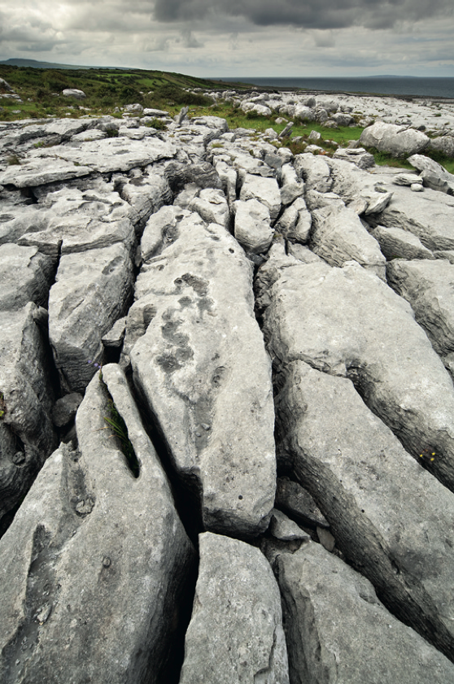
O modelado cársico é uma paisagem característica de regiões onde predomina o calcário.
3/3

Slide 3
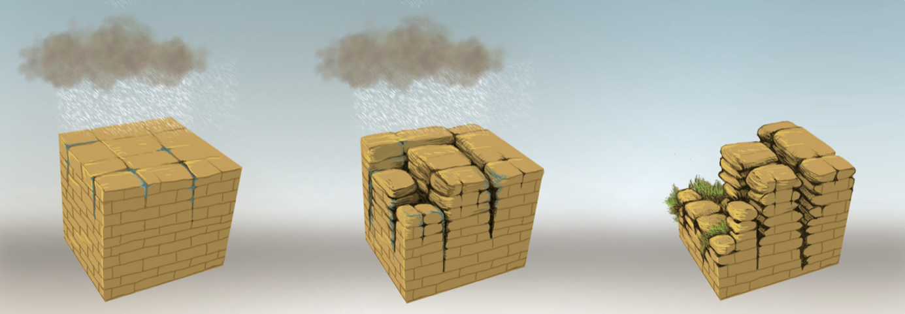
Formação de um campo de lapiás
A água da chuva dissolve o calcário, abrindo sulcos cada vez mais profundos, o campo de lapiás.
3/3

Slide 4
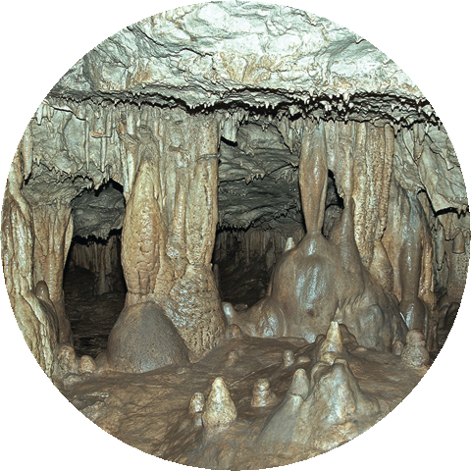
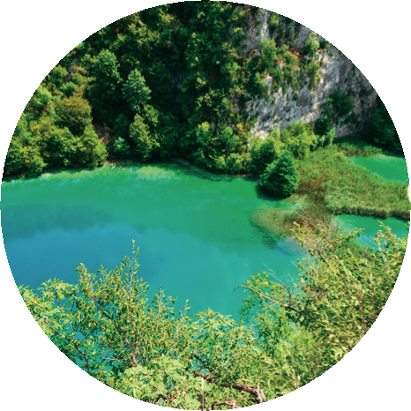
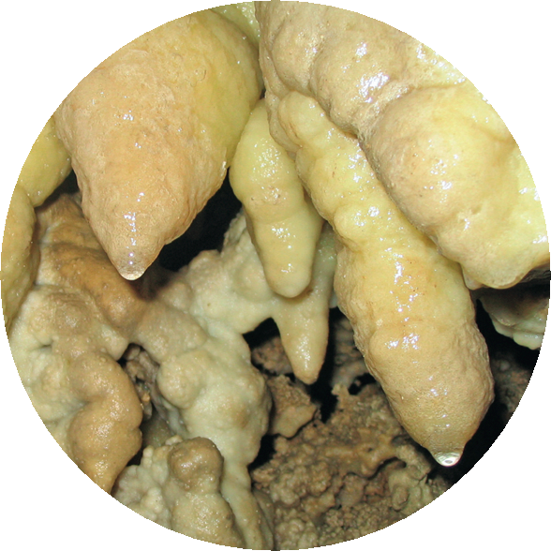
Gruta
Dolina
Estalactites
No modelado cársico surgem depressões, as dolinas, poços, os algares, e grutas.
O modelado cársico surge em regiões do Centro (oeste), de Lisboa e Vale do Tejo e do Algarve (litoral).
3/3

Slide 5
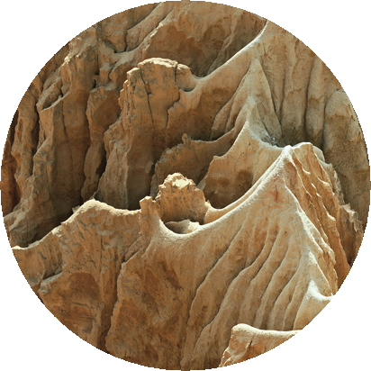
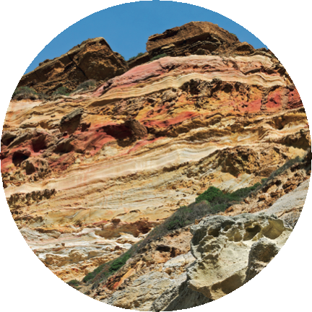
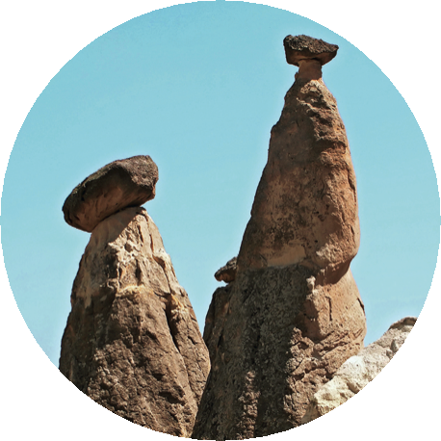
Ravinamentos
Estratos
Chaminés de fada
As camadas ou estratos sedimentares, os ravinamentos e as chaminés de fada também são característicos das paisagens de rochas sedimentares.
3/3

Slide 6
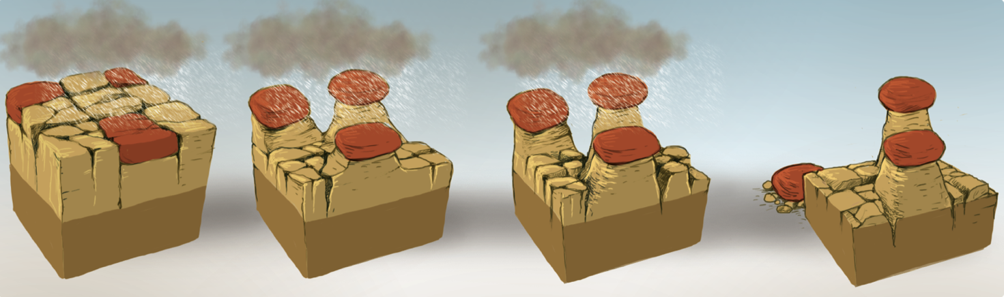
Formação de chaminés de fada
A água da chuva pode formar chaminés de fada se o terreno contiver blocos rochosos ou estratos com diferentes resistências à erosão.
3/3

Slide 7
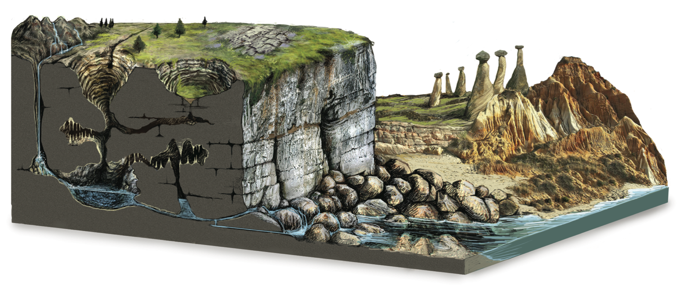
Lapiás
?
Algar
Chaminé de fada
?
Dolina
?
?
Estratos
Ravinamentos
?
?
Gruta
?
2/3

Slide 8
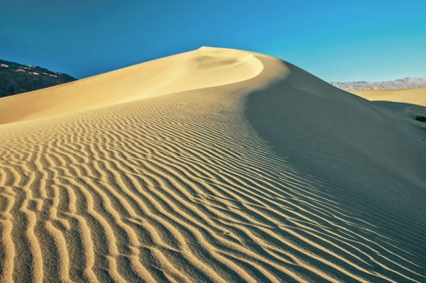
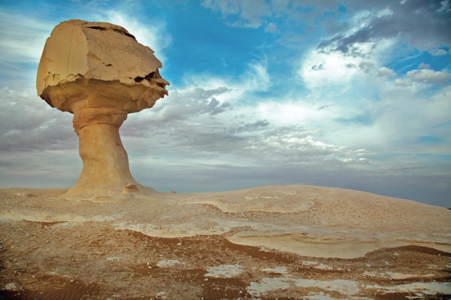
Dunas
Blocos pedunculados
As dunas e os blocos pedunculados ilustram o efeito do vento em certas paisagens de rochas sedimentares.
3/3

Slide 9
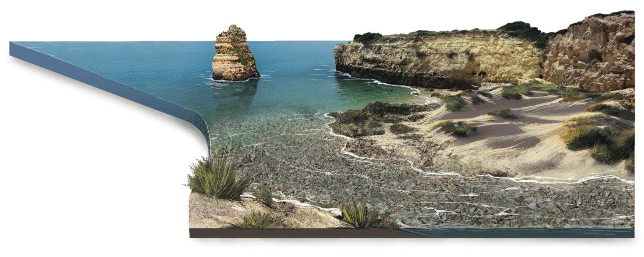
Arribas sedimentares
?
Dunas
?
Depósitos fluviais
?
2/3

